Slide 1
QUE FONT LES INDUSTRIES TECHNOLOGIQUES ?
Entre ici ton nom
et la date de ton exposé
Classe :

Slide 2
Comment faire ton exposé ?
MODE D’EMPLOI
Dans ces espaces, tu peux écrire, ajouter des images pour remplir la diapositive avec le résultat de tes recherches sur l’industrie..
Si tu as beaucoup de choses à raconter, tu peux créer de nouvelles diapositives.
Ici, tu trouveras une consigne et des pistes de réflexion pour répondre au sujet.
Des liens comme celui-ci te permettront d’enrichir ta réponse :http://www.les-industries-technologiques.fr/
Pour y accéder, c’est facile, il suffit de cliquer dessus.
Mais, bien entendu, rien ne t’empêche d’aller chercher d’autres sources pour compléter tes propos !
N’oublie pas d’effacer ce mémo dès que tu as terminé (sélectionne l’objet et fait « supprimer »).
N’hésite pas à supprimer cette page lorsque tu auras terminé ton exposé.
À chaque page, une note te guidera dans la construction de ton exposé !

Slide 3
L’industrie, qu’est-ce que c’est ?
QUE FONT LES INDUSTRIES TECHNOLOGIQUES ?
Que sais-tu de l’industrie ? Liste tous les mots qui s’y rapportent, et donnes-en une définition. Puis trouve 3 exemples d’objets.
Voici une vidéo sur les industries technologiques pour t’aider : http://www.les-industries-technologiques.fr/actualite/metiers-2/chacun-peut-trouver-sa-place-dans-les-industries-technologiques-/ Et voici un lien sur les produits de l’industrie que tu peux prendre comme exemple :
http://www.les-industries-technologiques.fr/industrie/dans-notre-quotidien/
L’industrie, c’est…
Exemple 1 : Tous les jours j’utilise… et c’est un produit de l’industrie.
Glisse ici une photo de ce produit.
Exemple 2 : Tous les jours j’utilise… et c’est un produit de l’industrie.
Glisse ici une photo de ce produit.
Exemple 3 : Tous les jours j’utilise… et c’est un produit de l’industrie.
Glisse ici une photo de ce produit.

Slide 4
D’accord… Mais le produit industriel, alors, qu’est-ce que c’est ?
QUE FONT LES INDUSTRIES TECHNOLOGIQUES ?
Les biens de consommation :
Les produits industriels sont rangés en 3 grandes catégories de bien. A toi de compléter les 3 cases correspondant à ces catégories ! Donne une définition de chaque catégorie de biens industriels en fournissant un exemple.
Voici un lien pour enrichir ta réponse :http://www.les-industries-technologiques.fr/industrie/dans-notre-quotidien/
… … … … : ce sont des biens durables qui servent à produire des services ou d’autres biens. Ils concernent la construction navale, ferroviaire ou aéronautique, par exemple, mais aussi la fourniture d’équipements mécaniques. Exemple : une machine outil dans une usine.
Les biens intermédiaires :

Slide 5
Une entreprise industrielle : 6 familles de métiers
QUE FONT LES INDUSTRIES TECHNOLOGIQUES ?
CONCEVOIR, pour inventer de nouveaux produits, créer et développer le monde de demain, au sein des bureaux d’études.
Exemple :
ORGANISER, pour créer les conditions favorables à leur production.
Exemple :
PRODUIRE, pour fabriquer ces produits grâce à la mise en œuvre de savoir-faire.
Exemple :
MAINTENIR, pour garantir le bon fonctionnement des équipements et la qualité des produits.
Exemple :
VENDRE, pour les distribuer et les valoriser.
Exemple :
GÉRER, pour mener à bien les projets de l’entreprise.
Exemple :
Pour bien comprendre comment est organisée l’entreprise industrielle, donne un exemple de métier pour chaque famille.
Ici, tu trouveras la liste de tous les métiers des industries technologiques que tu peux relier aux 6 familles de métiers ci-contre :
http://www.les-industries-technologiques.fr/metiers/

Slide 6
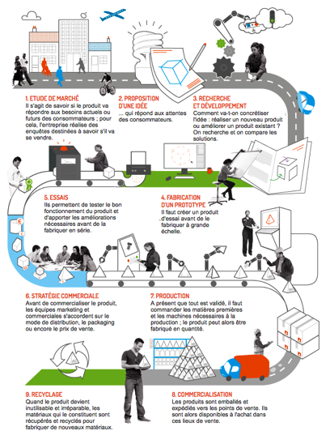
Le cycle de développement d’un produit industriel
QUE FONT LES INDUSTRIES TECHNOLOGIQUES ?
Le produit industriel :
Choisis un produit industriel et présente son cycle de développe à l’aide du schéma.
Voici des liens pour enrichir ta réponse :
http://www.les-industries-technologiques.fr/industrie/le-cycle-de-vie-dun-produit/ http://www.les-industries-technologiques.fr/industrie/dans-notre-quotidien/
Tu peux aussi regarder cette vidéo qui retrace le cycle de développement d’un produit industriel : https://www.youtube.com/watch?v=QPyl22F9bqs

Slide 7
Les produits des entreprises de ma région qui s’exportent à l’international
QUE FONT LES INDUSTRIES TECHNOLOGIQUES ?
Dans notre région :
Quelles entreprises ?
Quelles étapes du cycle de développement ?
…
Nom du produit industriel
que tu as choisi
Glisse la photo ici
Choisis un exemple de produit industriel lié à ta région, glisse sa photo dans la page et explique ce qui est fait dans ta région et dans quels pays il est vendu.
Nous te conseillons de regarder le site de l’UIMM de ta région : http://uimm.fr/annuaire-des-chambres-syndicales-territoriales Tu peux aussi regarder ce site pour avoir des informations sur l’industrie locale : http://www.observatoire-metallurgie.fr/etudes
Exportations :
Dans quels pays ?
A quels clients ?
…

Slide 8
Ce qu’il faut retenir
QUE FONT LES INDUSTRIES TECHNOLOGIQUES ?
L’essentiel sur les industries technologiques et l’environnement
J’ai appris…
Résume ce que tu as appris sur ce que font les industries technologiques.
Note quatre points qui te semblent essentiels.

Slide 9
Bilan
QUE FONT LES INDUSTRIES TECHNOLOGIQUES ?
Explique ce que t’a apporté ce travail et les difficultés que tu as rencontrées.

Slide 10
ANNEXE : SITOGRAPHIE
Sujets | Sources en ligne
Présentation des industries technologiques | http://www.les-industries-technologiques.fr/actualite/metiers-2/chacun-peut-trouver-sa-place-dans-les-industries-technologiques-/
Les industries au quotidien | http://www.les-industries-technologiques.fr/industrie/dans-notre-quotidien/
Cycle de développement d’un produit industriel | http://www.onisep.fr/Toute-l-actualite-nationale/Decouvrir-les-metiers/Actus-2014/Mars-2014/Chaine-de-fabrication-industrielle-de-l-idee-au-produit www.les-industries-technologiques.fr/industrie/le-cycle-de-vie-dun-produit/
Les métiers des industries technologiques | http://www.les-industries-technologiques.fr/metiers/
Les industries technologiques par région | http://uimm.fr/annuaire-des-chambres-syndicales-territoriales
Les enjeux des industries technologiques | http://www.observatoire-metallurgie.fr/observatoire/defis-et-enjeux/
Les secteurs des industries technologiques | http://www.observatoire-metallurgie.fr/ http://www.les-industries-technologiques.fr/industrie/tous-les-secteurs/ http://www.fim.net/fr/sites-fim/accueil http://www.pfa-auto.fr/ http://www.airemploi.org/
Les industries technologiques à l’international | http://www.les-industries-technologiques.fr/industrie/a-linternational/
Voici une série de ressources pour t’aider à illustrer ton exposé.
N’oublies pas de la supprimer dès que tu as terminé.

Slide 11
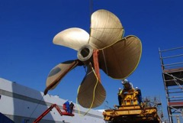
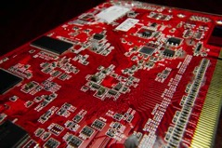
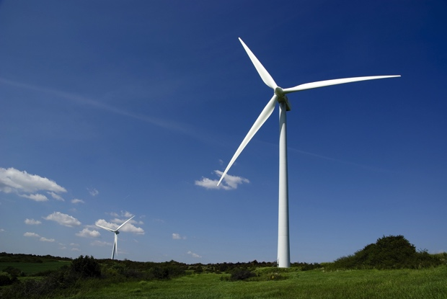
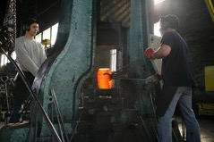
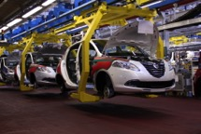
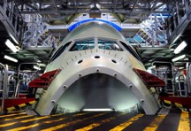
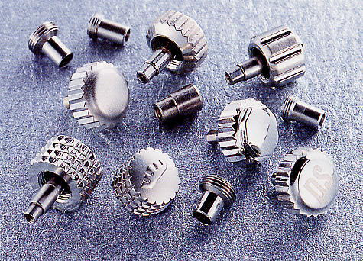
ANNEXE : BANQUE D’IMAGES
Voici une série d’images pour t’aider à illustrer ton exposé.
Les images sont à utiliser uniquement dans le cadre de ce diaporama.
N’oublies pas de la supprimer dès que tu as terminé.
N’oublies pas de supprimer ce post-it dès que tu as terminé.
Liens cliquables

Slide 12
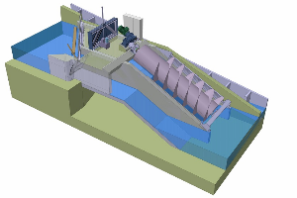
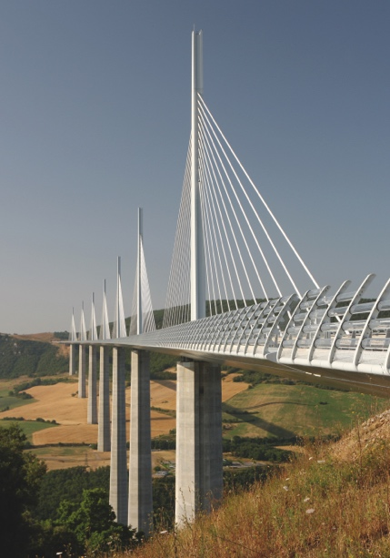
ANNEXE : BANQUE D’IMAGES
Tu peux supprimer cette diapositive lorsque ton exposé sera finalisé.

Slide 13
ANNEXE : BANQUE D’IMAGES – CRÉDITS PHOTOS
Les images sont numérotées en partant du coin supérieur gauche et en allant horizontalement puis en descendant d’une ligne et ainsi de suite par ordre croissant.
Couverture et images 1,2, 3, 4, 5, 6, 7, 8, 9, 10, 12, 14, 15, 16, 17, 18, 19 :
© UIMM
Image 11 : © NSC Environnement
Image 13 : © 123RF

